Slide 1
Презентація на тему : Шляхи істини у творчості мандрівного філософа Григорія Сковороди
Презентацію підготував
учень 10класу
Макарівського нвк <<Зош I ст –
Районна гымназія>>
Горбецький назар

Slide 2
Григо́рій Са́вич Сковорода́ ( 22 листопада, 1722 р, Чорнухи, Лубенський полк — 29 жовтня 1794, Іванівка, Харківщина) — український просвітитель-гуманіст, філософ, поет, педагог. Освіту здобув у Києво-Могилянській академії. Переслідуваний світськими та духовними властями, з 1770-х років вів життя мандрівного філософа. У філософських діалогах і трактатах біблійна проблематика переплітається з ідеями платонізму та стоїцизму.

Slide 3
Твори Сковороди за життя друкувались сотнями екземплярів, бо тодішня цензура знайшла їх «противними Святому Писанію і образливими для чернецтва». Вихований у дусі філософічно-релігійного навчання, Сковорода повставав проти мертвої церковної схоластики та духового гноблення московського «православ'я», спираючись у своїй філософії на Біблію. Сковорода повчав, що царство людини знаходиться всередині неї.

Slide 4
Найвидатніші роботи
Басни Харьковскія (Басня 1. Собаки
Басня 2. Ворона и Чиж
Басня 3. Жаворонки та ін.)
Пісні та фабули (De Libertate , Fabula та ін.)
Трактати (Прокинувшись, побачили славу
Його та ін.)
Діалоги (Діалог, або розмова про давній світ)
Переклади (Ода (Jesuitae Sidronii Hosii) та ін.)

Slide 5
Пісня Г.Сковороди , що дійшла до нашого часу - <<Всякому городу нрав і права >>

Slide 6
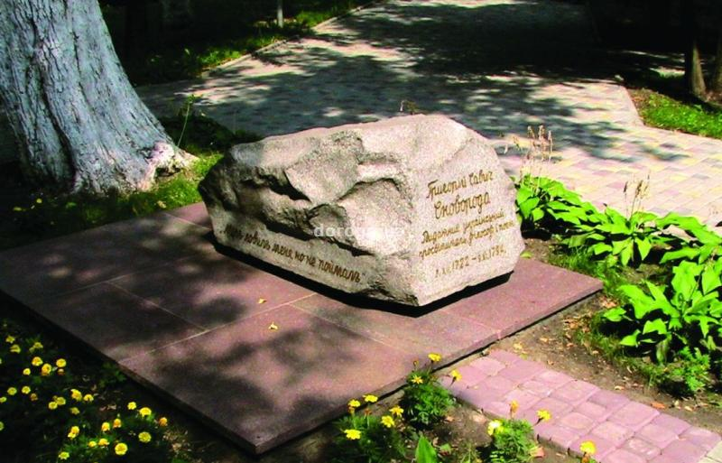
Помер листопада 1794 року в селі Пан-Іванівка (зараз Сковородинівка) Золочівського району Харківської області. Сьогодні його могила стоїть у селі Сковородинівка.
На хресті над його могилою, на прохання самого Сковороди, написано: «Світ ловив мене, та не впіймав…».

Slide 7
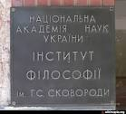
Ім'я Григорія Савича Сковороди мають наукові та освітні заклади:
Інститут філософії імені Григорія Сковороди НАН України (Київ)
Харківський національний педагогічний університет імені Григорія Сковороди
Переяслав-Хмельницький державний педагогічний університет імені Григорія Сковороди

